Slide 1
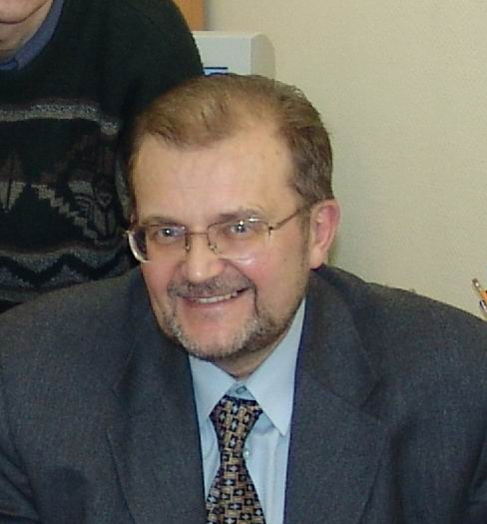
Андреев
Александр Александрович
доктор педагогических наук, кандидат технических наук,
профессор

Slide 2
Сведения об Андрееве А.А. опубликованы в энциклопедии «Известные ученые» www.famous-scientists.ru/12082
Индекс Хирша 23
Контактная информация e-mail: andreev_a_a@mail.ru facebook: http://www.facebook.com/profile.php?id=100001022636050
skype: andreev2822

Slide 3
Онлайн-обучение и принципы формирования структуры онлайн-курсов
Notes:
Эволюция дистанционных образовательных технологий. Формы дистанционного обучения: корреспондентское, кейс, вахтовое, телевизионное, телеприсутствие, интернет.
Актуальность, понятие и развитие онлайн-обучения в России и за рубежом.
Нормативное правовое обеспечение онлайн-обучения. (ФЗ «Об образовании в РФ», Приказ Минобрнауки России от 23.08.2017г. №816 и др.)
Цели, задачи и направления приоритетного проекта «Современная цифровая образовательная среда» (СЦОС).
Постановление Правительства РФ от 26.12.2017г. № 1642. :

Slide 4
План
1.Панегирик онлайн-обучению. 2.Термины и MVP-модель
онлайн-обучения.
3. Система принципов.
4. Направление применения.
Notes:
Я поставлю вопросы, на которые я хотел бы услышать ваше мнение.

Slide 5
1. Панегирик онлайн-обучению

Slide 6
Онлайн-курсы, как педагогическая основа обучения через интернет, находят все больше применения в учебном процессе на всех уровнях образования.
В соответствии с Приказом Министерства образования от 23.08.2017 №816 законодательно разрешено применение онлайн-курсов в образовательных организациях вплоть до отсутствия очного контакта.
Notes:
Пед оПлатформы РПОО (https://openedu.ru/) и СЦОС (http://neorusedu.ru/) поддерживают использование онлайн-курсов в общероссийском масштабе, обеспечивая качественное и доступное онлайн-обучение граждан страны.
Складывается устойчивое мнение, что онлайн-обучение -это «наше все» в образовании.

Slide 7
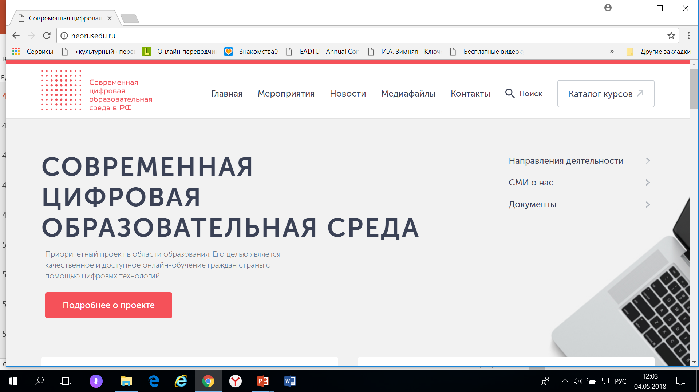
Платформы РПОО (https://openedu.ru/) и
СЦОС (http://neorusedu.ru/
поддерживают использование онлайн-курсов на государственном уровне, обеспечивая качественное и доступное онлайн-обучение граждан страны.

Slide 8
В 2020-2021 году число онлайн-студентов сравняется с количеством студентов офлайн в мире, то есть будет порядка 150 млн человек.
На данный момент к услугам потенциальных потребителей образовательных услуг выложены 1064 онлайн-курса, разработанные 125 вузами страны.
Ректор ВШЭ Я.Кузьминов
Notes:
Панегирик можно продолжать
Сейчас это число приближается к 100 млн.

Slide 9
Диаграмма Gartner для онлайн-обучения
Notes:
Вопрос аудитории ОТНОШЕНИЕ к технологии
Рис. 1. Кривая ажиотажного цикла для новейших технологий (август 2018)
По оси Y: Ожидания
По оси X: Время
Стадии (слева направо):
Зарождение инноваций
Пик раздутых ожиданий
Избавление от иллюзий
Преодоление недостатков
Плато широкого использования
Легенда

Slide 10
2.Понятия и MVP-модель
онлайн-обучения
MVP Минимально жизнеспособный продукт — продукт (minimum viable product,)
Notes:
Минимально жизнеспособный продукт — Википедия
https://ru.wikipedia.org › wiki › Минимально_жизнеспособный_продукт
Минимально жизнеспособный продукт (minimum viable product, MVP) — продукт, ... MVP — это стратегия, которая может быть использована как часть ...‎Описание · ‎Маркетинг · ‎Новые приложения

Slide 11
Рабочие дефиниции «О дефинициях не спорят, о них договариваются» Научный фольклор
Онлайн-курс это система управления обучением через интернет, состоящая из педагогической и программной частей.
Принцип - согласованная система требований к курсу со стороны интересантов образовательного процесса.
Качество- это свойство курса, удовлетворяющее определенную потребность обучающегося.
Notes:
Давайте договоримся о след определениях
Марина Литвинова «О дефин не спорят, а договариваются
Совокупность свойств и признаков образовательных услуг, которые способны удовлетворить потребности
обучающихся (государства, работодателей…)
Качество определяется мерой
соответствия условиям и требованиям стандартов, договоренностям экспертов, потребностям обучающихся.
Автор не претендует на истинность дефиниций, а приводит их только в качестве основы для взаимопонимания автора и читателей.

Slide 12
MVP - модель онлайн-обучения (обучение через интернет)
Слушатель:
1.Получает доступ к курсу;
2. Изучает теорию (представленную в форме текста видио, аудио и др.);
3. Выполняет практические задания;
4. Проходит контрольные мероприятия;
5. Взаимодействует с преподавателем и сокурсниками с помощью средств коммуникаций.
Notes:
Как происходит онлайн обуч панегирик которого я озвучиваю

Slide 13
3. Система принципов

Slide 14
Формирование принципов
Считаем, что принцип - это требование к курсу со стороны обучающегося, преподавателя и др. интересантов образовательного процесса.
Будем выявлять и формировать их совокупность из отечественной и зарубежной практики оценки качества онлайн-курсов.
Ориентация на качество. Рерих
Notes:
Были проанализированы и выявлены фокусы внимания экспертов, т.е. определено на какие характеристики курса они обращают внимание при оценке качества. Анализ характеристик, фиксируемых в отечественных и зарубежных организациях и университетах, например Quality Matters, UCBCheсkQuality, Томском государственном университете, РАНХиГС (ФИРО), Международном Конкурсе онлайн-курсов Edcrunch Award и др. показал, что количество характеристик, говорящих о качестве онлайн-курса, может составлять от несколько единиц до нескольких сотен.
Для удобства и логической упорядоченности сгруппируем их в 9 блоков
Для пояснения вышеприведенных рассуждений перечислим примеры характеристик курса- это, например, название курса, автор, теория в виде текста или мультимедиа, практические задания, контрольные мероприятия и т.д. Определенная «степень присутствия таких инвариантных содержанию характеристик» в курсе, выраженная в количественных показателях может говорить о качестве.

Slide 15
Непомышляющие о качестве, пусть и не помышляют о культуре. Н. Рерих
Notes:
Что бы вы не делали думайте о качестве- иначе могила

Slide 16
Система принципов
Notes:
Все принципы нацелены

Slide 17
1.Представительский принцип курса
Этот принцип требует:
названия курса,
сведений об авторе,
программы курса,
техническое оснащение рабочего места
и др.
Notes:
пропевдические требования
Рассмотрим подробнее особенности приводимого в статье авторского подхода упорядочивания характеристик, которая состояла в том, чтобы сохранить логику ортодоксального построения учебного процесса (теория-практика-контроль), при учете мотивационных, воспитательных и маркетинговых требований.

Slide 18
2. Принцип информационной обеспеченности курса
Этот принцип требует:
представить теоретический учебный материал аккуратно в структурированном виде,
в различных формах представления информации (текст, аудио, видео).
должно уместное применение мультимедиа, AR/ VR.
требуется соблюдение авторских прав
и др.
Notes:
Ортодоксальные составляющие теория, практикум, контроль

Slide 19
3. Принцип практической направленности курса
В курсе в зависимости от целей и направления подготовки должны содержаться:
онлайн семинары (аудио/видео/текстовые),
практические задания (рефераты, эссе, кейсы и др.)
дистанционные лабораторные практикумы (удаленный доступ, имитация),
проектные и групповые задания, научно-исследовательская работа
и др.
Notes:
Делать, а теорию подбирать по ходу

Slide 20
4. Принцип контрольных мероприятий
Контроль может включать в себя, как минимум:
тесты,
взаимоконтроль,
комплексное итоговое задание,
и др.
Notes:
Принцип контроля

Slide 21
5. Принцип взаимодействия участников образовательного процесса
Взаимодействие (студент-студент, студент-преподаватель) должно осуществляется посредством многообразия инструментов электронной коммуникации
(э- почта, ФБ, ВК, вотсап, телеграмм, инстаграмм…).
При этом возможны различные формы взаимодействия (текст, видео, речь…..).
Notes:
Нет взаимод нет курса

Slide 22
6. Принцип мотивации учебной деятельности
Требует использования:
элементов геймификации (бейджи, рейтинги),
отображение индивидуальных достижений обучающихся,
методов вовлечения и удержания
и др.
Notes:
1. Стимулировать сотрудников проверками, экзаменами и тестами 2. Выдавать премии за успешное обучение 3. Ввести систему штрафов за пропуски занятий и низкие баллы 4. Давать обратную связь обучающимся о их прогрессе 5. Геймификация 6. Рейтинговая система для сотрудников/обучающихся 7. Групповая работа в процессе обучения 8. Автономия и самостоятельность в процессе обучения

Slide 23
7. Принцип воспитания и культуры
Требует:
соблюдения сетевого этикета.
знания безопасной работы в интернете.
виртуальное посещение музеев, изучение курсов по искусству на Арзамас
и др.

Slide 24
8. Принцип программной обеспеченности
Достигается:
эргономичностью программной среды обучения,
наличием техподдержки,
наличием аналитики процесса обучения,
возможностью обучения на мобильных устройствах,
прокторингом обучения,
приспособленностью курса к обучению людей с ОВЗ
обоснованное использование сетевых сервисов
и др.
Notes:
Без ПО нет онлайн много факторов
(кто сколько времени изучал теорию, детализация результатов тестирования и др.);

Slide 25
9. Принцип маркетинга
Обеспечивается наличием маркетинговых функций:
трейлер к курсу,
рекламных элементов (привлекательное оформление….),
бесплатных промовебинаров,
и др.
Notes:
Попал к продюссору маркетинговых приемов.
Мало сделать хороший курс, отвечающий педагогическим требованиям, надо еще его продать, что порой не менее сложно, чем разработать.

Slide 26
10. Общее впечатление
Это своеобразный «лайк» курса.

Slide 27
3.Направления применения принципов

Slide 28
ПРОЕКТИРОВАНИЕ
При разработке курса все принципы должны быть неукоснительно соблюдены.
КАЧЕСТВО
При оценке качества эксперты проверяют уровень реализуемости принципов в конкретном курсе и выносят решение о качестве.
Notes:
Поскольку принципы, являясь некоторым аналогом требований, то
Уровень наличия

Slide 29
4. Дискуссионный раздел

Slide 30
Тема минидискуссии
Представляет ли озвученный ряд принципов окончательную систему, (или возможно появление новых составляющих, или система полностью видоизменится?)

Slide 31
В ближайшее время наиболее вероятной версией представляется динамическое наполнение новыми составляющими элементов каждого принципа.
Мне кажется, что современные ИКТ даже в лице AI, AR, VR не будут прорывными в образовании.
Есть основание полагать, что нейронауки породят другую систему принципов.
Место для виртуальной дискуссии.
https://docs.google.com/document/d/1er__ALaHhXgp0LVtV6RR0Nx684FWMeaTpN8idAG_kQI/edit?usp=sharing
Notes:
Обратим внимание на коннективистские онлайн-курсы (сМООС) Ст. Даунса и Дж. Сименса. Они имеют другой набор принципов.
Курс ориентирован на генерацию новых знаний.
Цели и степень участия слушатель выбирает сам.
При обучении слушатель создает для себя персональную учебную среду.
Нет формальных оценок.
Свобода входа и выхода.
Стороной стоят коннективистские курсы
Задумаемся
Мы переносим в интернет то, что делаем в очном
Коннективистские курсы
чему немало способствует развитие технологического прогресса (например, появление и активное использование в онлайн обучении технологий AI, AR / VR и др.).
Техника в лице ИИ, АР.., исчерпала себя
Какие тренды ИИ,
Вместе с тем, представляется возможным тот факт, что при активизации использования различных моделей обучения, таких, например, как проектное или игровое, структура онлайн-курса будет претерпевать изменения, что повлечет за собой и изменение системы принципов. Данное предположение требует дополнительного изучения и исследования.
Останутся принципы или Представляет ли данный ряд принципов окончательную систему или возможно появление новых составляющих? Действительно, можно ли рассуждать только о возможной динамике наполнения приведенной системы принципов в соответствии с результатами технологического прогресса, или можно ожидать появление нового принципа, не входящего в представленный перечень?

Slide 32
Выводы
1. Сформулированы 10 принципов, основанные на изучении практики отечественных и зарубежных систем оценки качества онлайн-курсов и личного опыта.

Slide 33
Принципы разработки и оценки онлайн-курсов:
1. Представительский.
2. Информационной обеспеченности.
3. Практикоориентированности курса.
4. Контроля.
5. Взаимодействия.
6. Мотивации.
7. Воспитания и культуры.
8. Программной обеспеченности.
9. Маркетинга.
10.Общее впечатление

Slide 34
Вывод 2
2. Выделены два направления использования представленной системы принципов, для:
- Проектирования онлайн-курса.
- Оценки его качества.

Slide 35
Московский городской педагогический университет
Институт непрерывного образования
Открыл запись на авторский онлайн-курс «Качество онлайн-обучения и его оценка».
Добро пожаловать по ссылке
https://ino.mgpu.ru/2019/08/26/kachestvo-onlajn-obucheniya-i-ego-otsenka/
Notes:
Дополнительная профессиональная программа
повышения квалификации (36 часов)
«Дополнительная профессиональная программа
повышения квалификации

Slide 36
СПАСИБО ЗА ВНИМАНИЕ И ТЕРПЕНИЕ
Notes:
ПРИНЯТЬ НЕЛЬЗЯ ИГНОРИРОВАТЬ

